Slide 1
শুভ সকাল

Slide 2
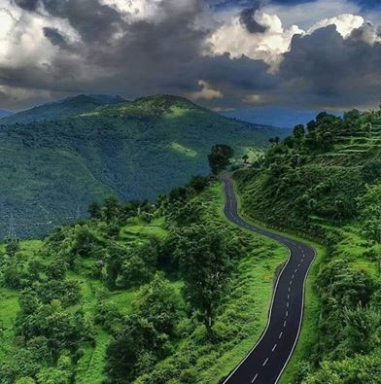
খাগড়াছড়ি অনলাইন প্রাইমারি স্কুল

Slide 3
শিক্ষক পরিচিতি
নামঃ বিনয় বিকাশ চাকমা
সহকারি শিক্ষক
মানিকছড়ি মুসলিম পাড়া সরকারি প্রাথমিক বিদ্যালয়
মানিকছড়ি, খাগড়াছড়ি।

Slide 4
পাঠ পরিচিতি
শ্রেণিঃ ৪র্থ
বিষয়ঃ বৌদ্ধধর্ম ও নৈতিক শিক্ষা
পাঠ শিরোনামঃ পূর্ণিমা ও পার্বণ
পাঠ্যাংশঃ শ্রাবণী পূর্ণিমা…… জানতে পারলে।
পৃষ্ঠাঃ ৬৬

Slide 5
শিখনফল…
৯.২.১ পূর্ণিমার উল্লেখযোগ্য ঘটনা বলতে পারবে।
৯.২.২ শ্রাবণী পূর্ণিমার ঘটনা বলতে পারবে।

Slide 6
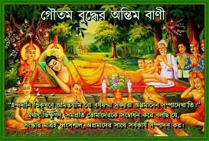

Slide 7
তাঁর অন্তিম বাণী ছিল
“বয়ধম্মা সঙ্খারা অপ্পমাদেন সম্পাদেথা”,
অর্থাৎ “সকল জাগতিক বস্তুর বিনাশ আছে। অধ্যবসায়ের সাথে আপনার মুক্তির জন্য সংগ্রাম কর।”

Slide 8
পূর্বজ্ঞান যাচাই
পূর্ণিমাগুলো কী স্মৃতি বহন করে?

Slide 12
শুন্যস্থান পূরণ
১) এ পূর্ণিমাতেই বৌদ্ধ …………………অনুষ্ঠিত হয়েছিল।
প্রথম সংগীতি
ছয়টি
২) বৌদ্ধধর্মের ইতিহাসে ............ধর্ম সংগীতির কথা আছে।

Slide 13
সংক্ষিপ্ত প্রশ্ন
১) শ্রাবনী পূর্ণিমায় কোন সংগীতি অনুষ্ঠিত হয়?
উত্তরঃ প্রথম সংগীতি।
২) সংগীতি শব্দের কী?
উত্তরঃ ‘সংগীতির’ অর্থ হলো ধর্ম সম্মেলন।

Slide 14
সংক্ষিপ্ত প্রশ্ন
৩) সুভদ্র কে ছিলেন?
উত্তরঃ বৃদ্ধ প্রব্রজিত ভিক্ষু।
৪) প্রথম সংগীতি কেন অনুষ্ঠিত হয়েছিল?
উত্তরঃ বুদ্ধের বাণীগুলোকে সংগৃহীত ও সংরক্ষিত করার উদ্দেশ্যেই এই ধর্ম সম্মেলন অনুষ্ঠিত হয়েছিল।

Slide 15
বাড়ির কাজ
শ্রাবনী পূর্ণিমার ঐতিহাসিক গুরুত্ব সম্পর্কে ৫টি বাক্য লেখ।

Slide 16
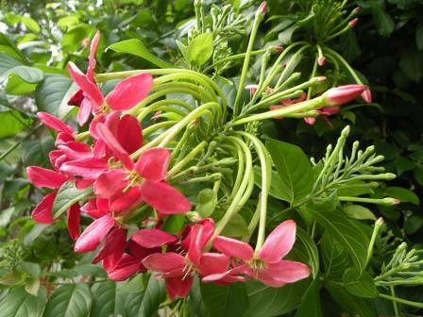
ধন্যবাদ

